Slide 1
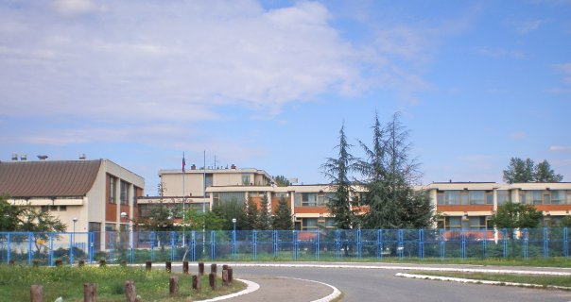
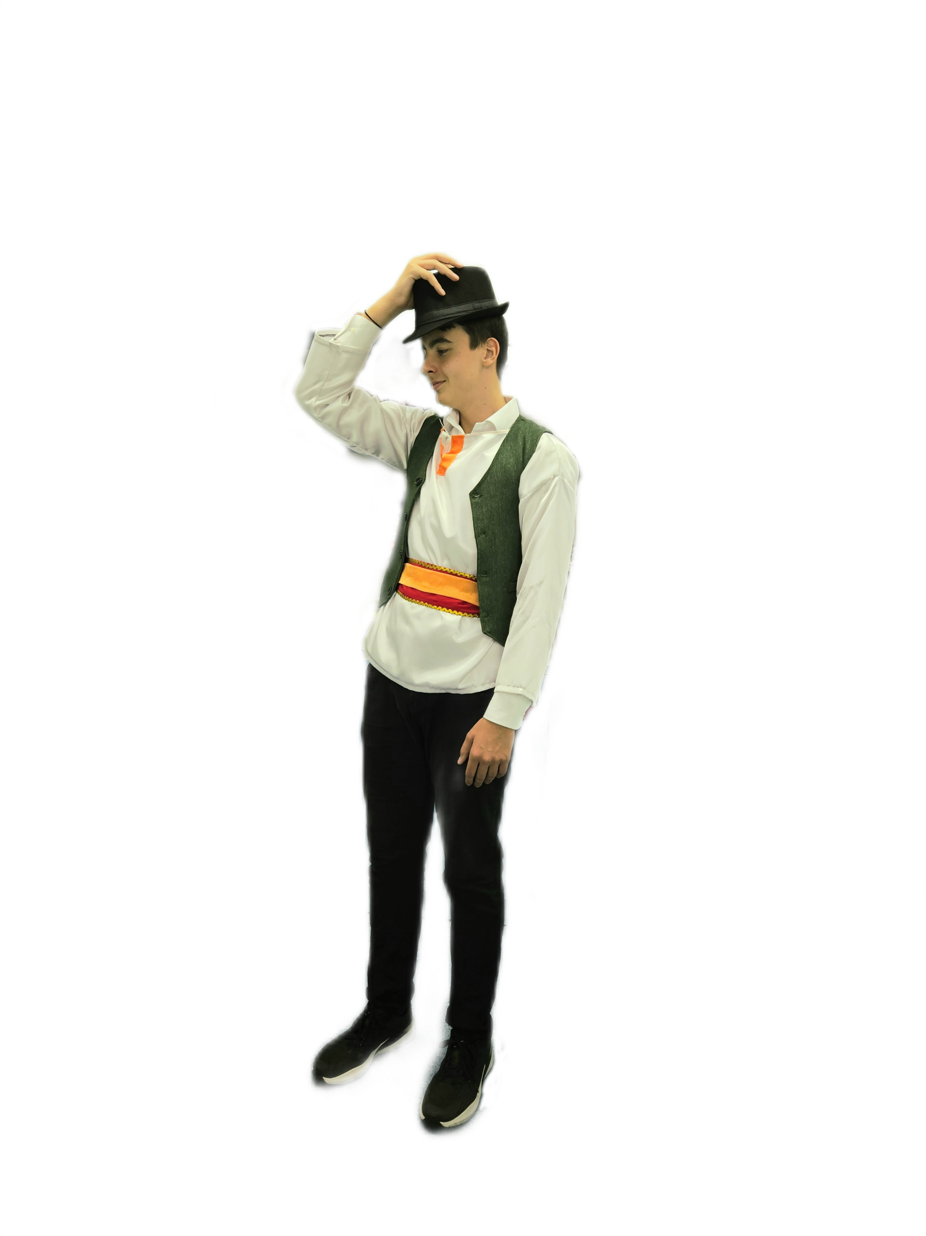


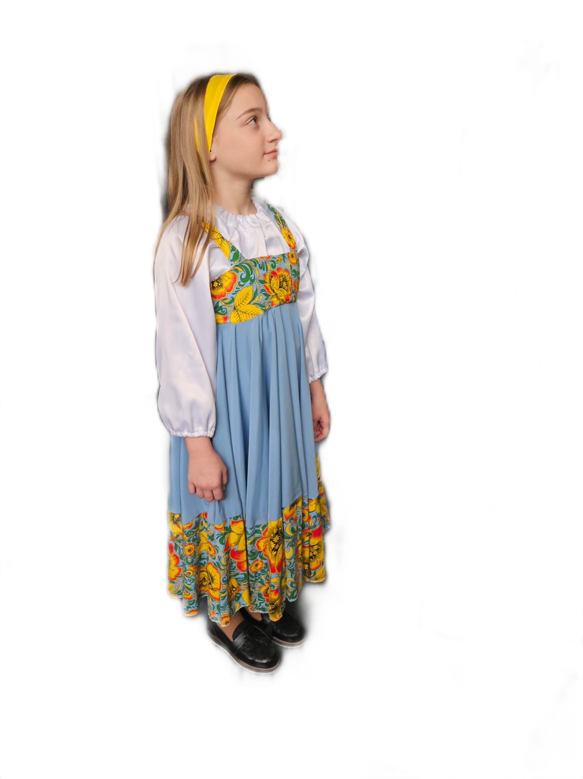
«Необычные растения страны пребывания» возрастная категория 5 – 11 классы
Школа при Посольстве России в Сербии
«Три загадки для Софьи»
Авторы: Чупурдия Гала (10 класс), Скицкая Вера (10 класс),
Титова Софья (7 класс), Тодорович Иван (10 класс)
Руководитель: Агибалова Светлана Викторовна

Slide 2
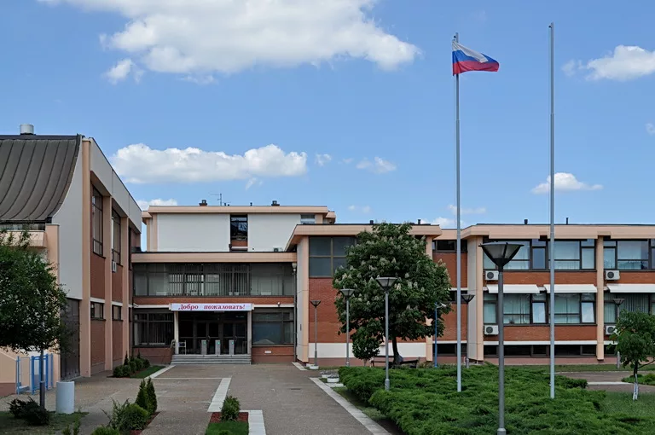
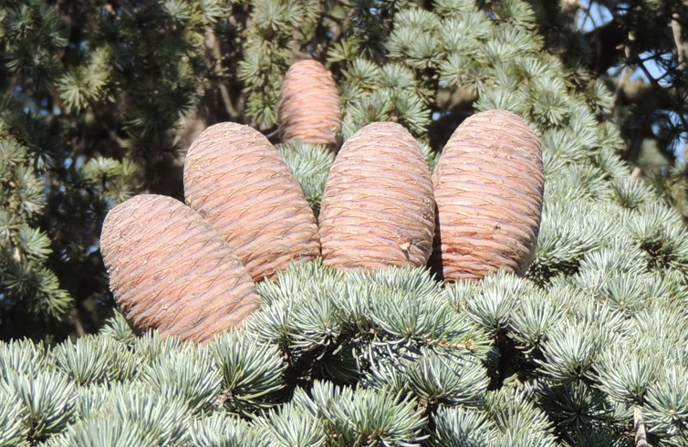
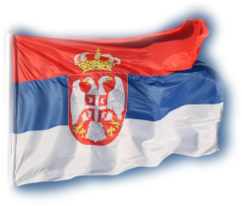
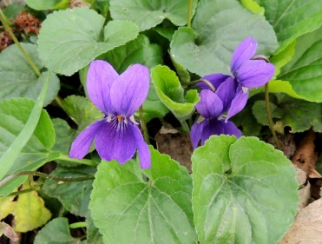
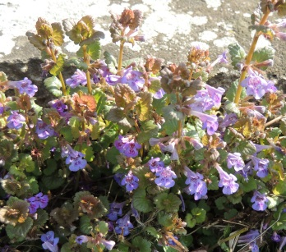
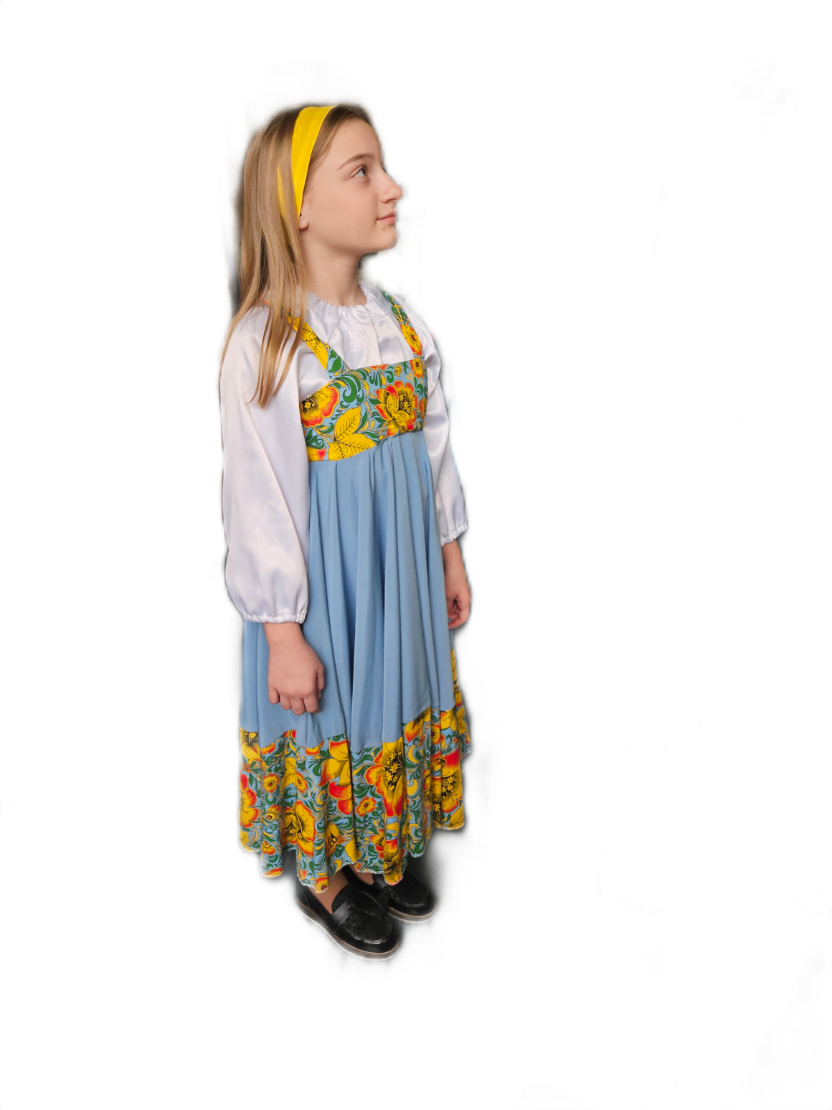
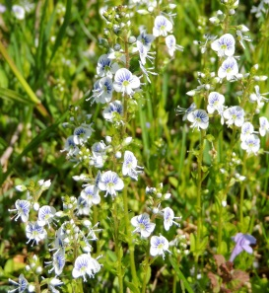
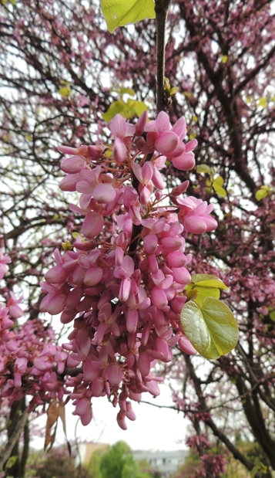
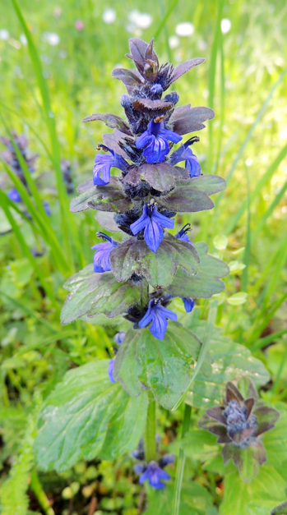
Привет! Меня зовут Софья.
Я недавно впервые приехала в Сербию из России и хочу узнать о ней всё! Учитель биологии сказала, что ты лучше всех знаешь флору этой страны.
Первая встреча
Тодорович Иван, 10 класс
Тодорович Иван
Привет, меня зовут Иван. Конечно, я знаю многое о растениях Сербии – страны, в которой родился и живу.
Тодорович Иван
Пожалуйста, расскажи!
Тодорович Иван
Слушай и представляй…
После моего рассказа тебе предстоит отгадать 3 загадки.
Тодорович Иван
Тодорович Иван

Slide 3
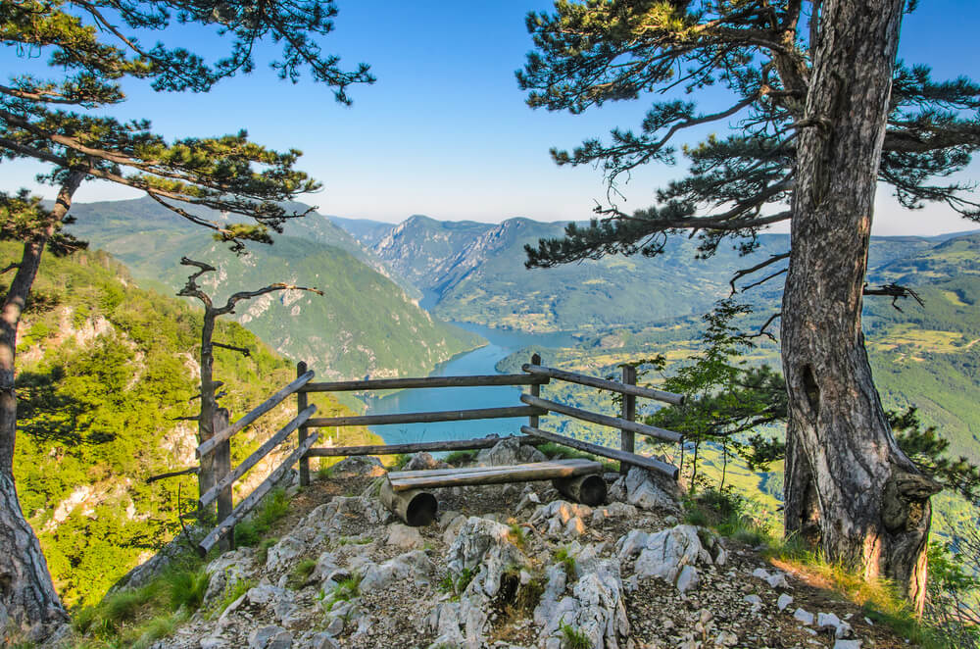
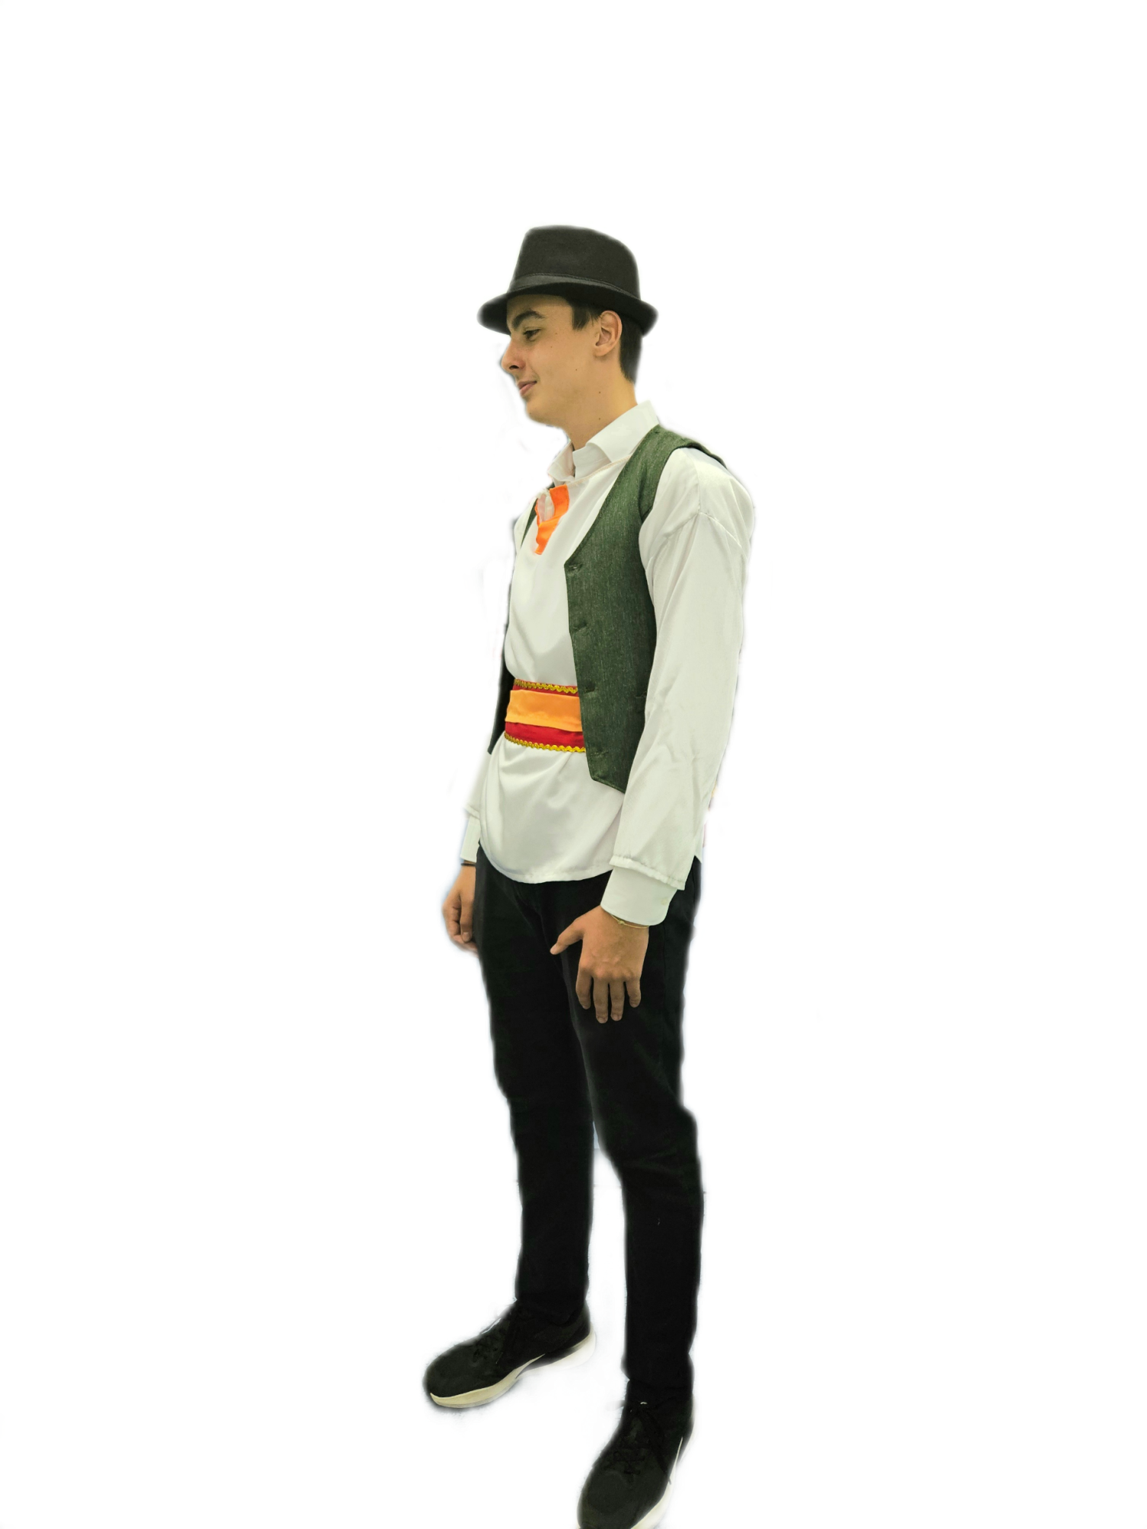
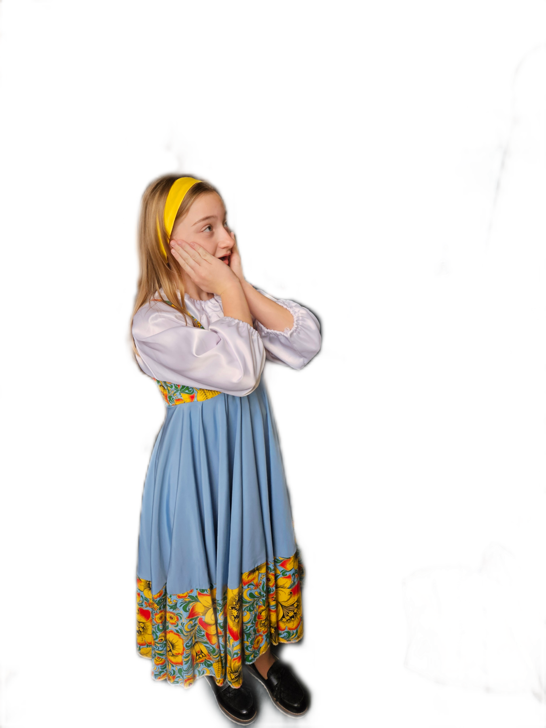
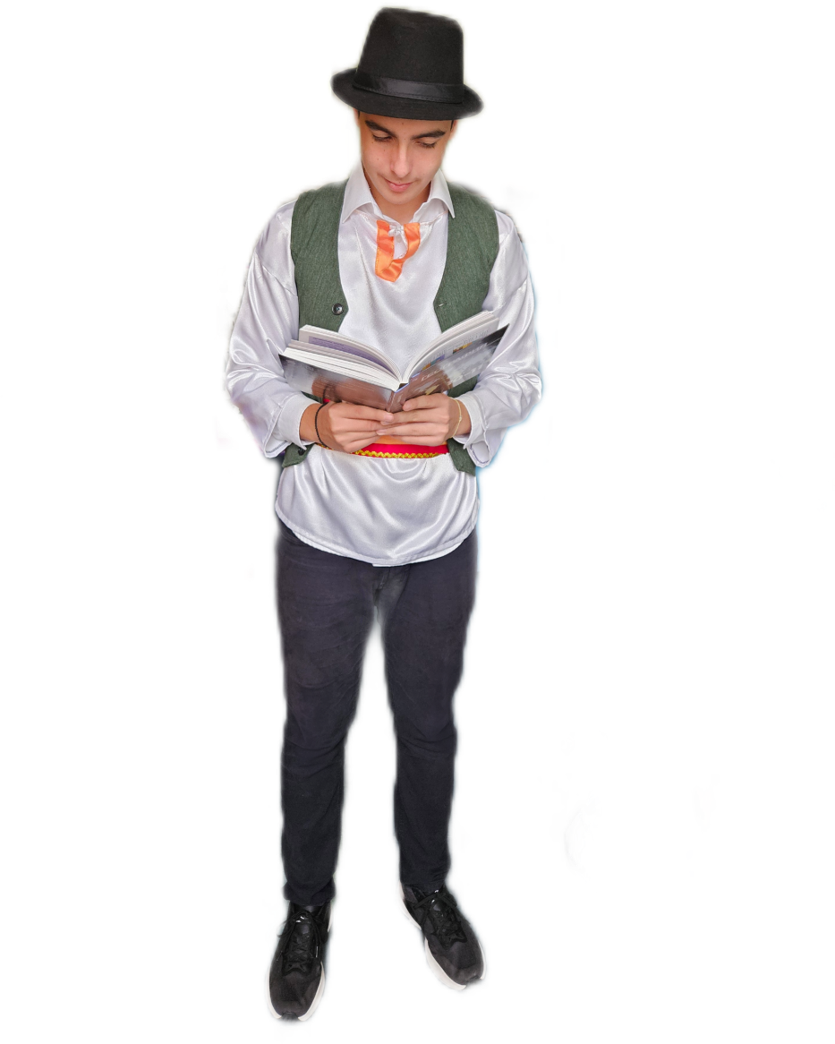
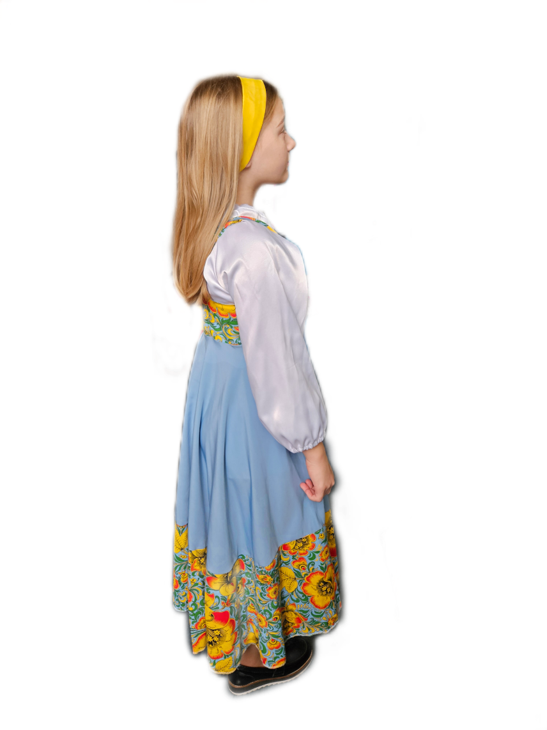
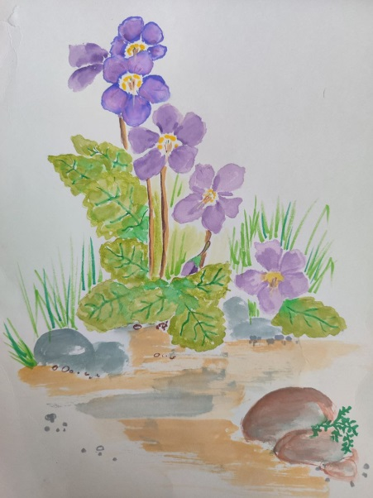
Удивительная флора Сербии
Ого! Как мы тут оказались?
Это всё твоё воображение. Именно он0 поможет нам погрузиться в природу Сербии.
Уже не терпится! А что это за растения кругом?
Бестаева Алина, 6 класс

Slide 4



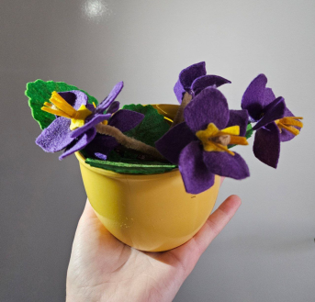
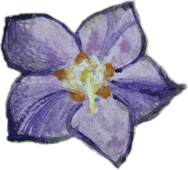
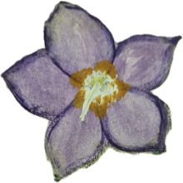
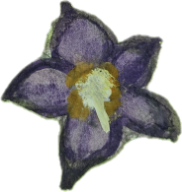
РАМОНДА НАТАЛИИ
(RAMONDA NATHALIAE)
РАСПРОСТРАНЕНИЕ
УСЛОВИЯ ОБИТАНИЯ
Рамонда Наталии находится под угрозой исчезновения, растёт в Сербии, Македонии, Греции. Растение было открыто сербским ботаником Савой Петровичем в 1884 году.
Обитает в тенистых ущельях, скалах и трещинах. Важное условие – высокая влажность воздуха и тень. Рамонда Наталии предпочитает слабощелочные или нейтральные почвы.
Бестаева Алина, 6 класс
ОПИСАНИЕ
Короткая Мария, 5 класс
Многолетнее, вечнозелёное, травянистое растение. Листья эллиптически-ромбовидной формы с крупными зубцами по краям в неправильном порядке собраны в приземлённую розетку.

Slide 5
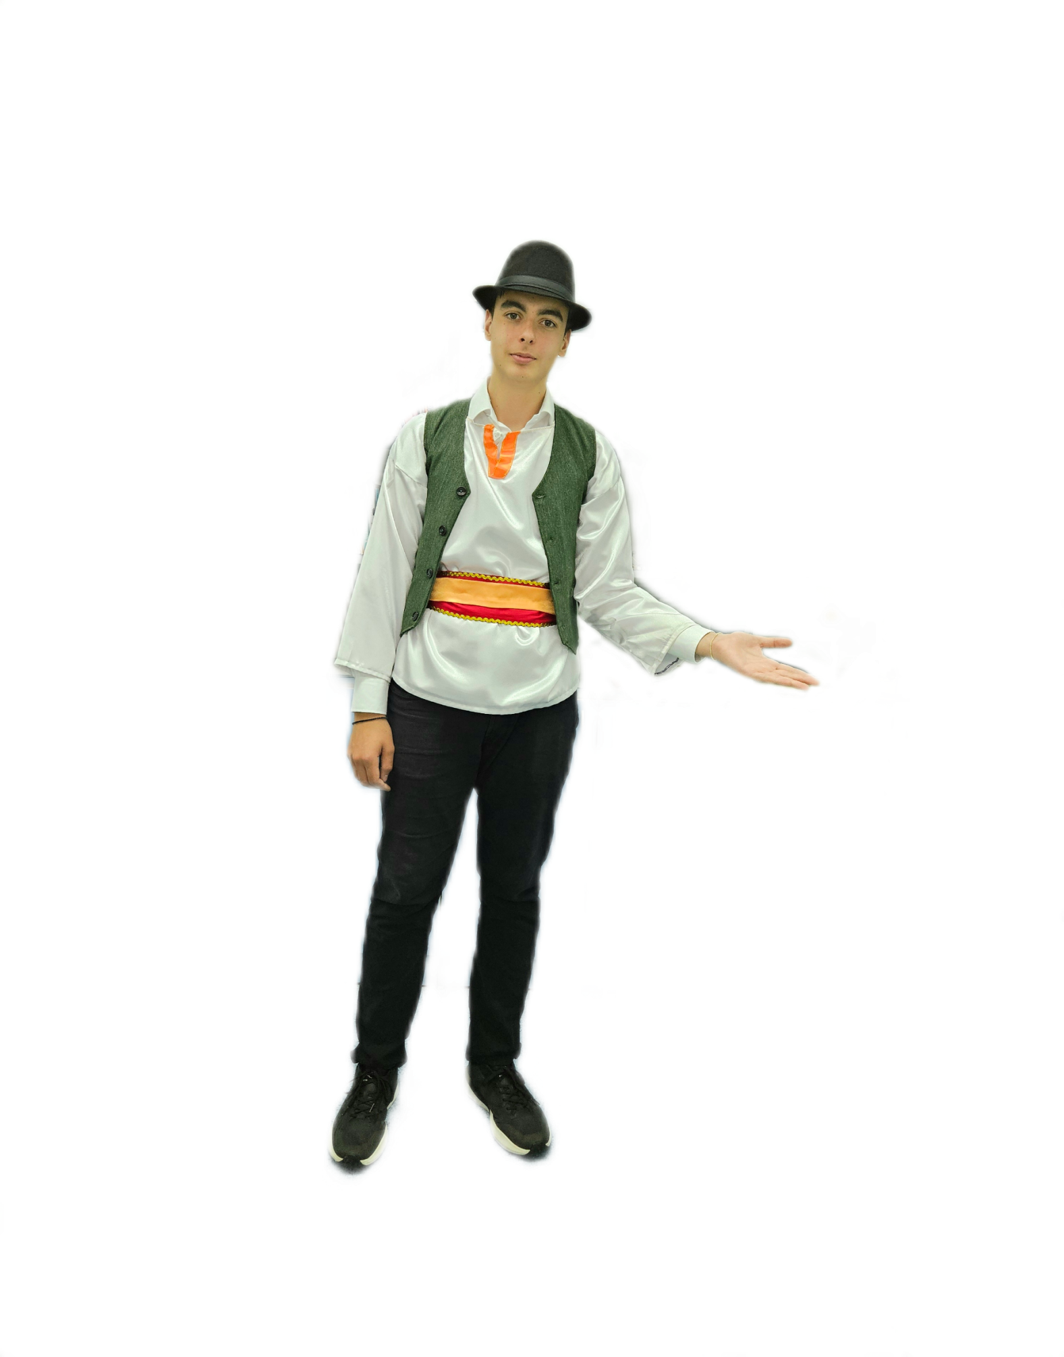
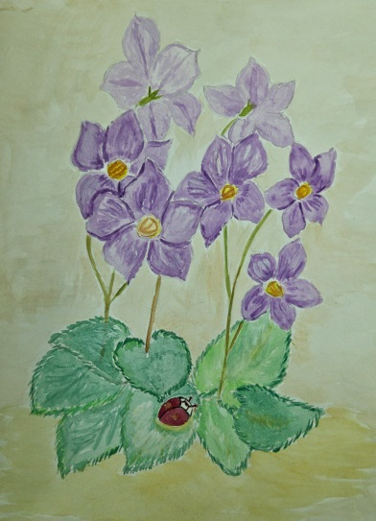
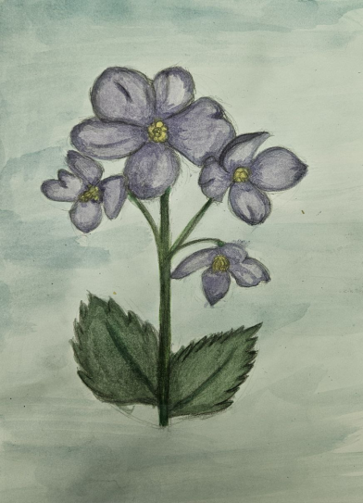
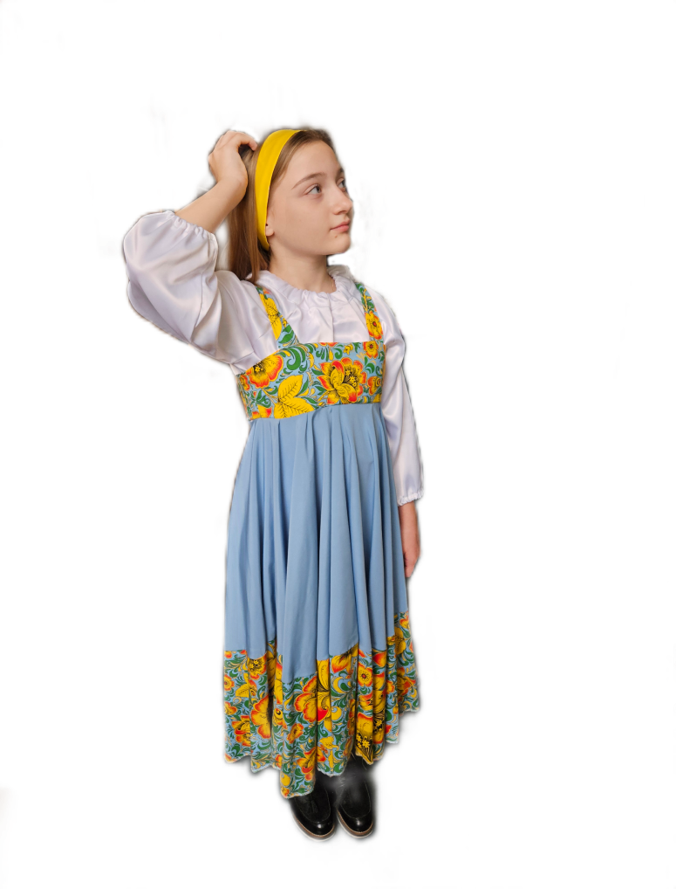
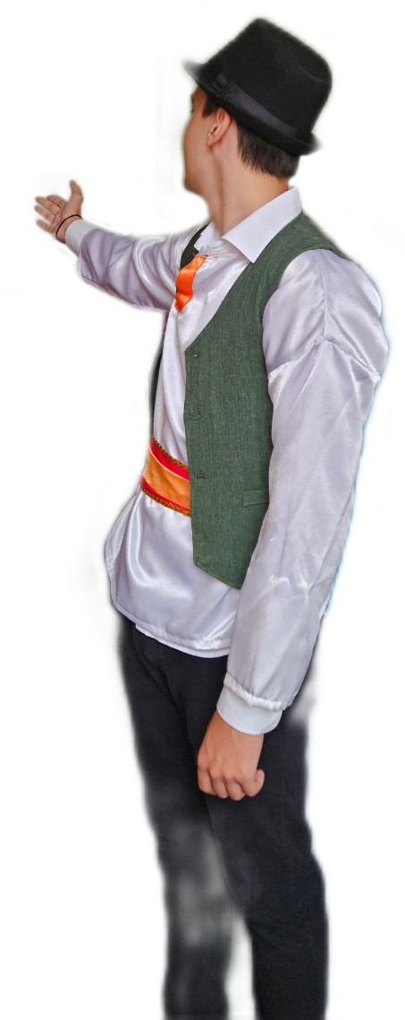
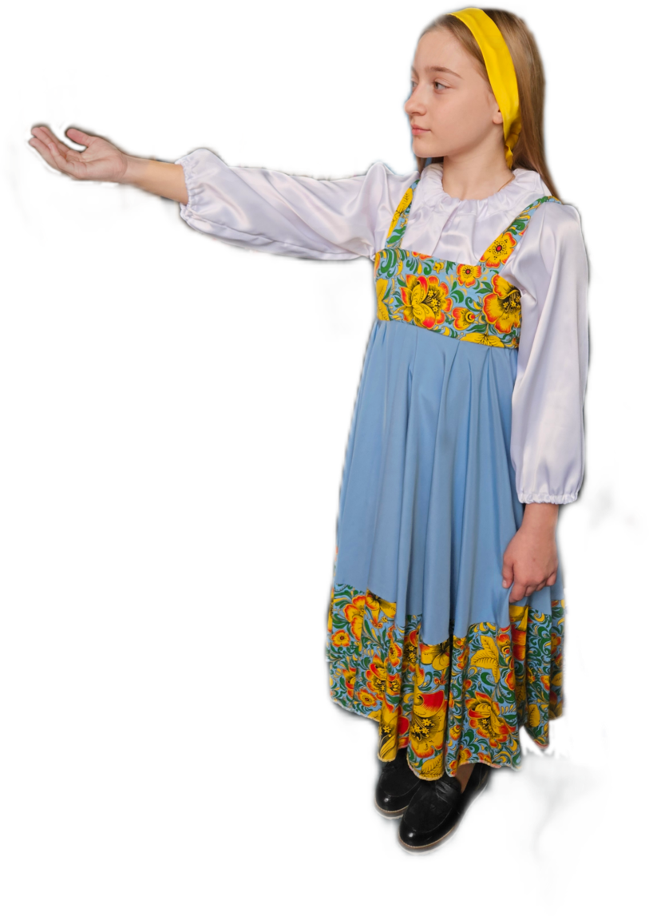
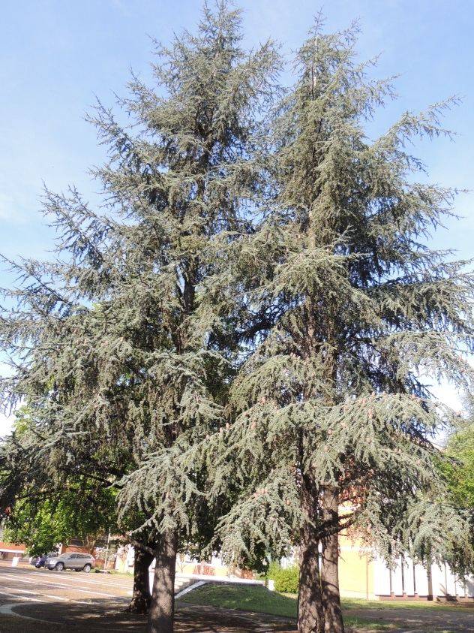
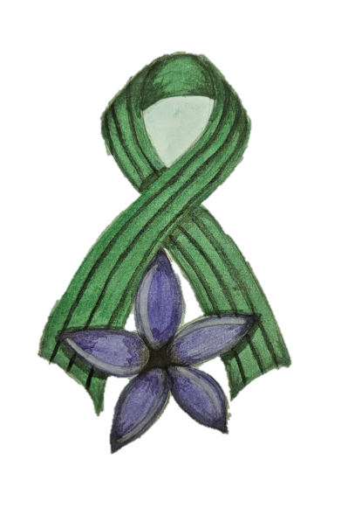
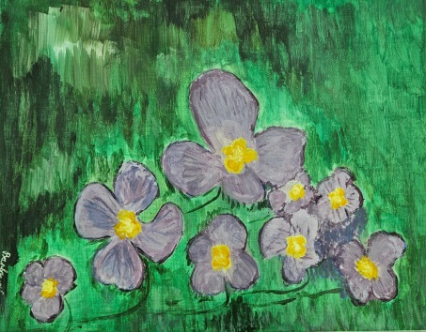
Небываев Максим, 8 класс
Интересные факты
Рамонда Наталии, названная в честь королевы Натальи Обренович, символизирует победу Сербии в Первой мировой войне. В память о погибших воинах эмблема с этим цветком на чёрно-зелёной ленте воплощает возрождение Сербии.
Живоинович Милена, 7 класс
Небываева Катя, 2 класс
Это удивительно!
Рамонда Наталии — уникальное растение, часто называемое "цветком возрождения" или "фениксом", потому что оно способно выдерживать засуху, впадая в состояние анабиоза. При попадании в более влажные условия растение "возрождается", оживая и продолжая расти, даже если казалось засохшим.
Сокольникас Варвара, 2 класс
Живоинович Милена, 7 класс

Slide 6
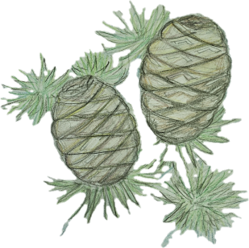


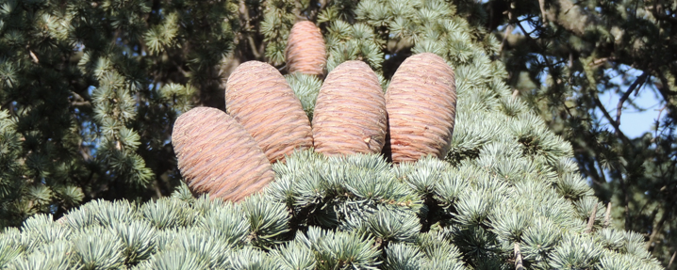
КЕДР АТЛАССКИЙ
(CEDRUS ATLANTICA)
РАСПРОСТРАНЕНИЕ
УСЛОВИЯ ОБИТАНИЯ
Растёт в Сербии и на склонах горной системы Атласа, в том числе в местах, весьма бедных растительностью. В диком виде обычно встречается в труднодоступных районах.
Предпочитает условия субтропического и умеренного климата. Кедр может расти на различных типах почв, включая глинистые, песчаные и супесчаные. Светолюбив.
Тодорович Иван, 10 класс
ОПИСАНИЕ
Тодорович Иван, 10 класс
Вечнозелёное хвойное дерево рода Кедр. Высота дерева может достигать 50 м при диаметре ствола 2 м. Крона раскидистая. Древесина смолистая с сильным ароматом.

Slide 7
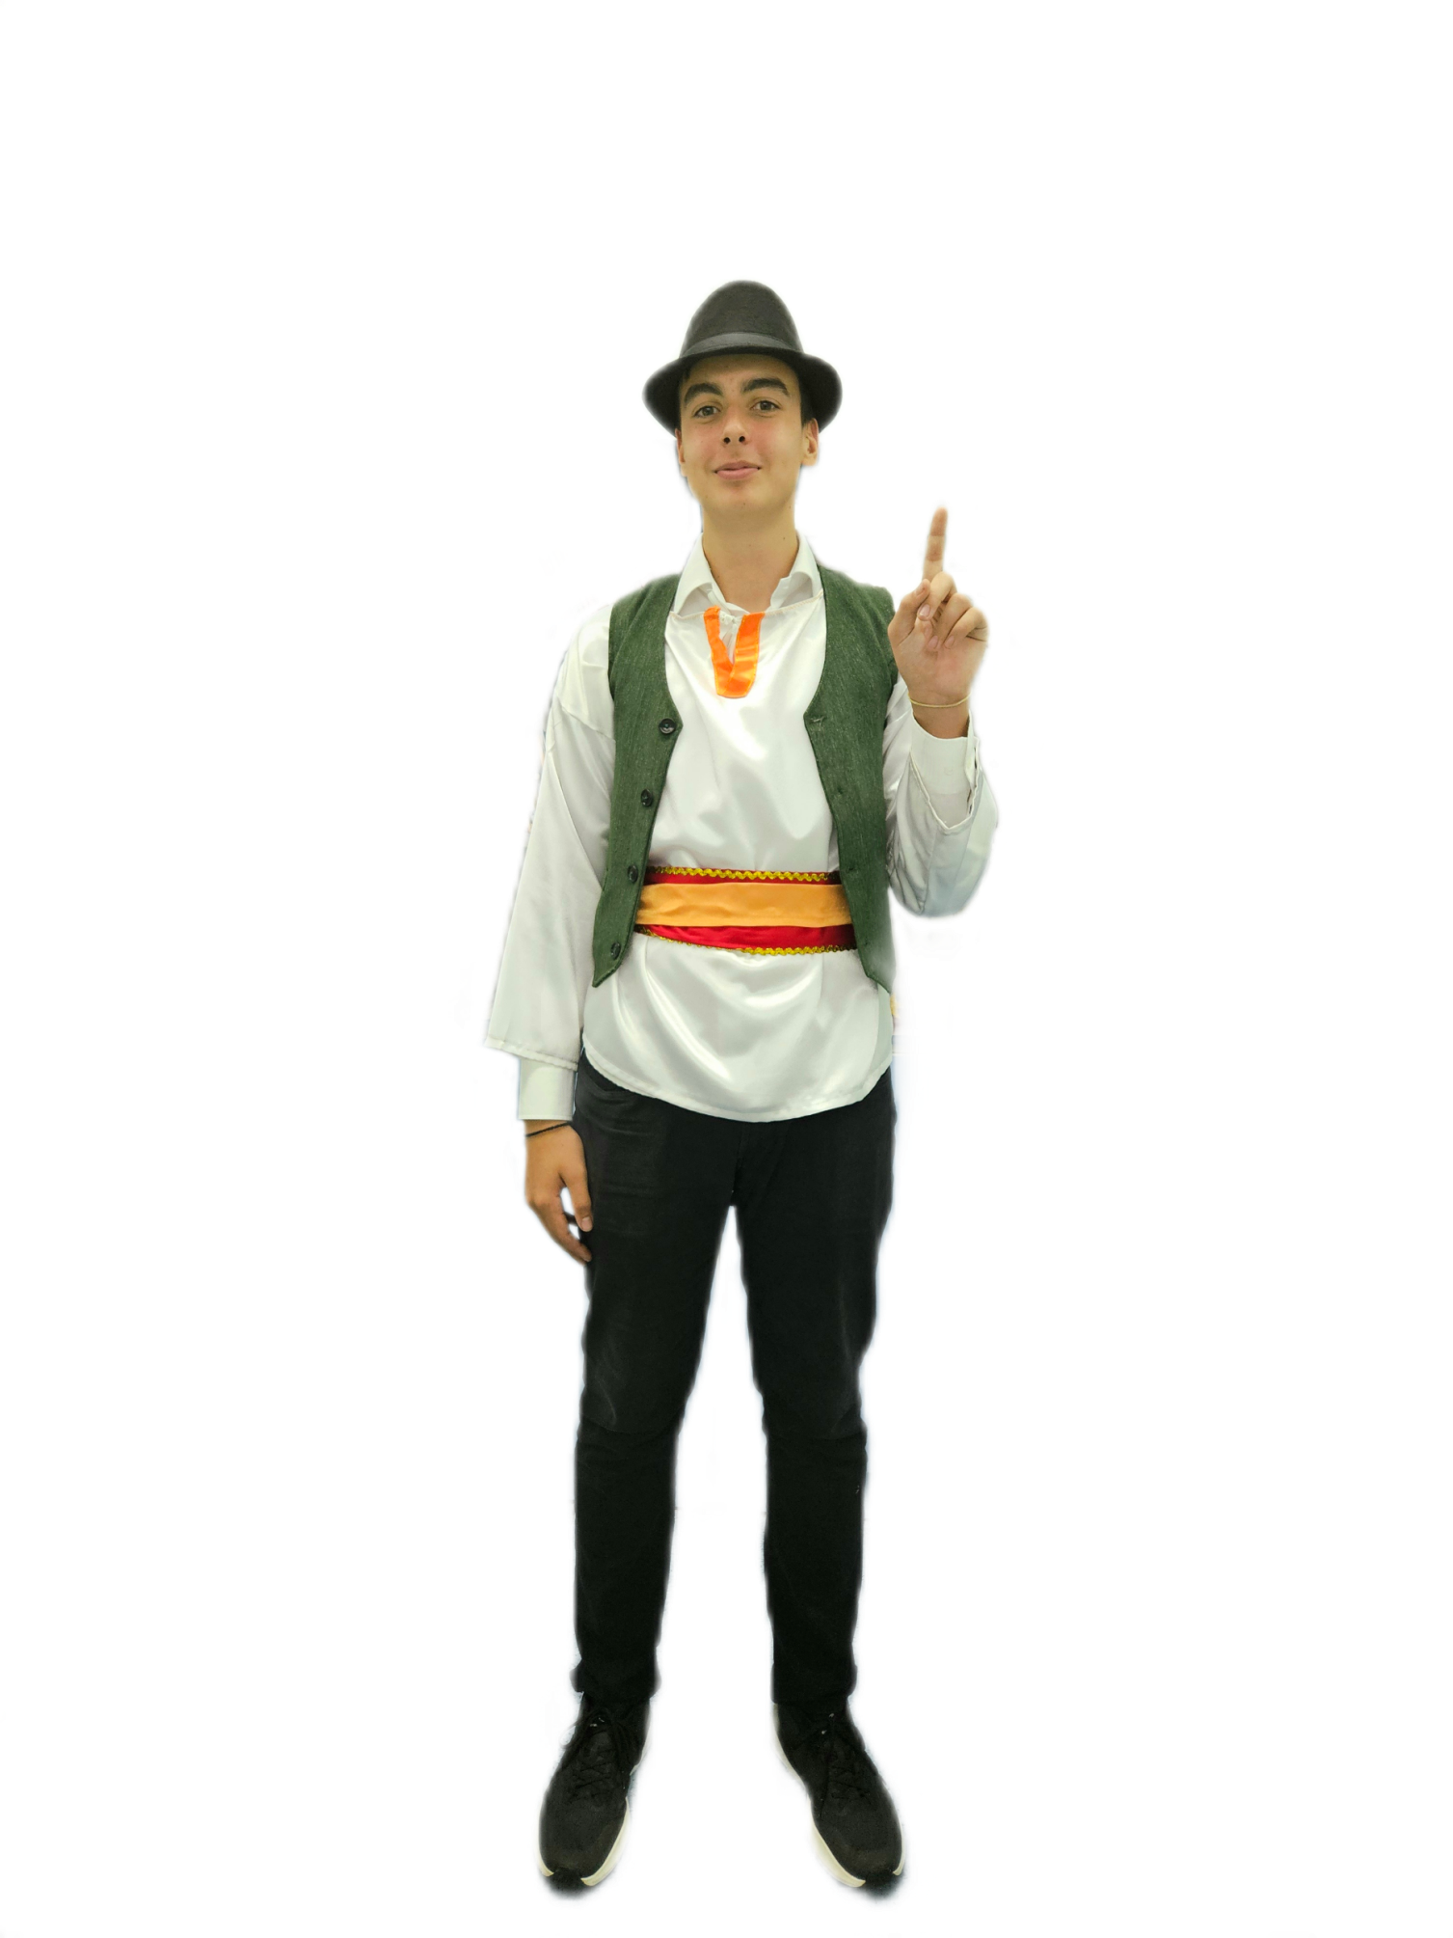
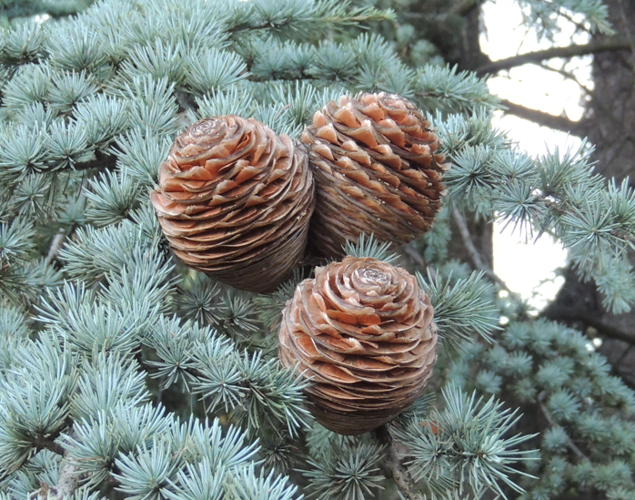
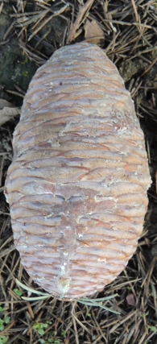

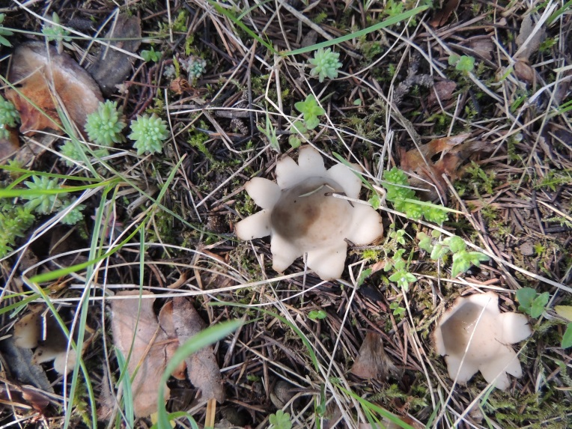
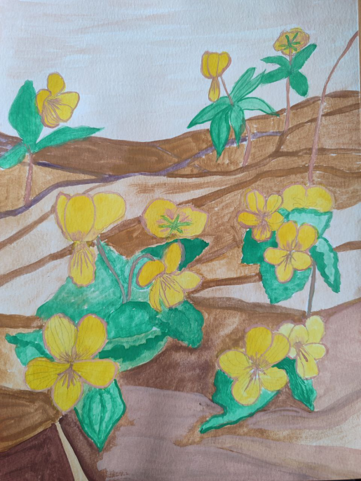
Интересные факты
Под атласским кедром растёт - Геопора самнера (Geopora sumneria). Этот редкий гриб встречается исключительно под данным видом хвойных деревьев, часто формируя в почве вокруг корней небольшие группы.
Тодорович Иван, 10 класс
Это удивительно!
Тодорович Иван
Атласский кедр никогда не гниёт! Это обусловлено наличием в его древесине эфирных масел, которые обладают антисептическими, противогрибковыми свойствами. Является одним из немногих видов, используемых для получения настоящего эфирного масла кедра.
Васильева Мария, 8 класс
Тодорович Иван, 10 класс

Slide 8

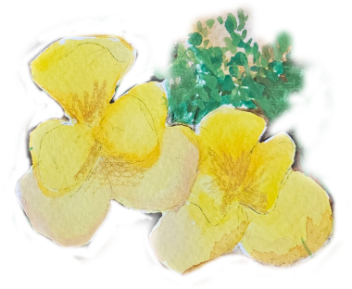
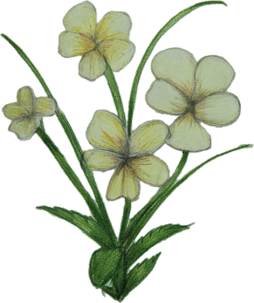
ФИАЛКА КОПАОНИЦКАЯ
(VIOLA KAPOANIKENSIS)
УСЛОВИЯ ОБИТАНИЯ
РАСПРОСТРАНЕНИЕ
Фиалка Копаоницкая любит щелочные почвы, бедные питательными веществами, которые встречаются в известковых породах. Растение нуждается в хорошем солнечном освещении.
Растет исключительно на Копаонике, горе в Сербии, на высоте от 1500 до 2000 метров над уровнем моря.
Васильева Мария, 8 класс
ОПИСАНИЕ
Растение размером до 10 см с небольшими цветками желтого цвета и с яйцевидными зубчатыми листьями.

Slide 9
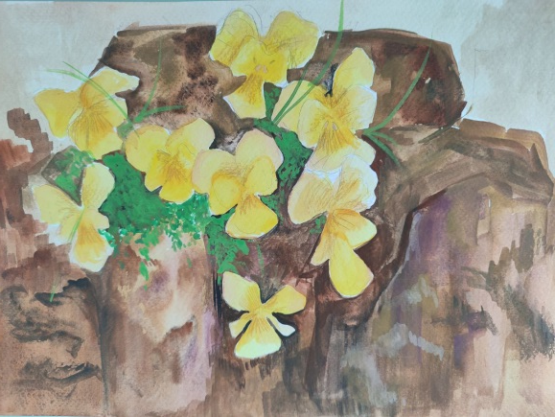
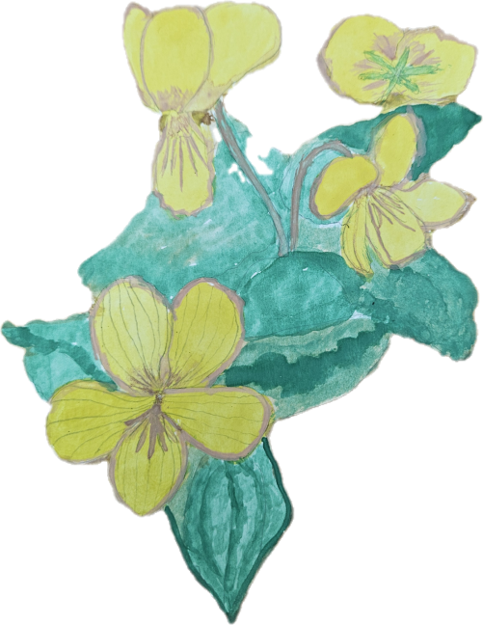



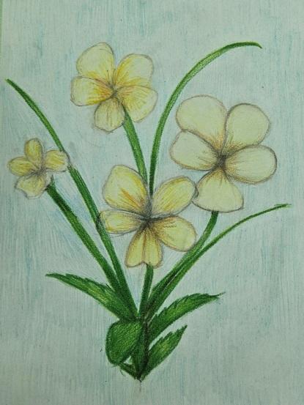
Интересные факты
Фиалка Копаоницкая является эндемиком Сербии, была открыта и описана как новый вид только в 1960-х годах и из-за небольшого и труднодоступного распространения изучена мало.
Живанич Бранка, 9 класс
Это удивительно!
Почва извилистой местности, на которой встречается фиалка Копаоницкая, содержит минералы, которые не подходят большинству растений. Но этому виду фиалки удается выжить благодаря своей высокой приспособляемости!
Живоинович Милена, 7 класс

Slide 10
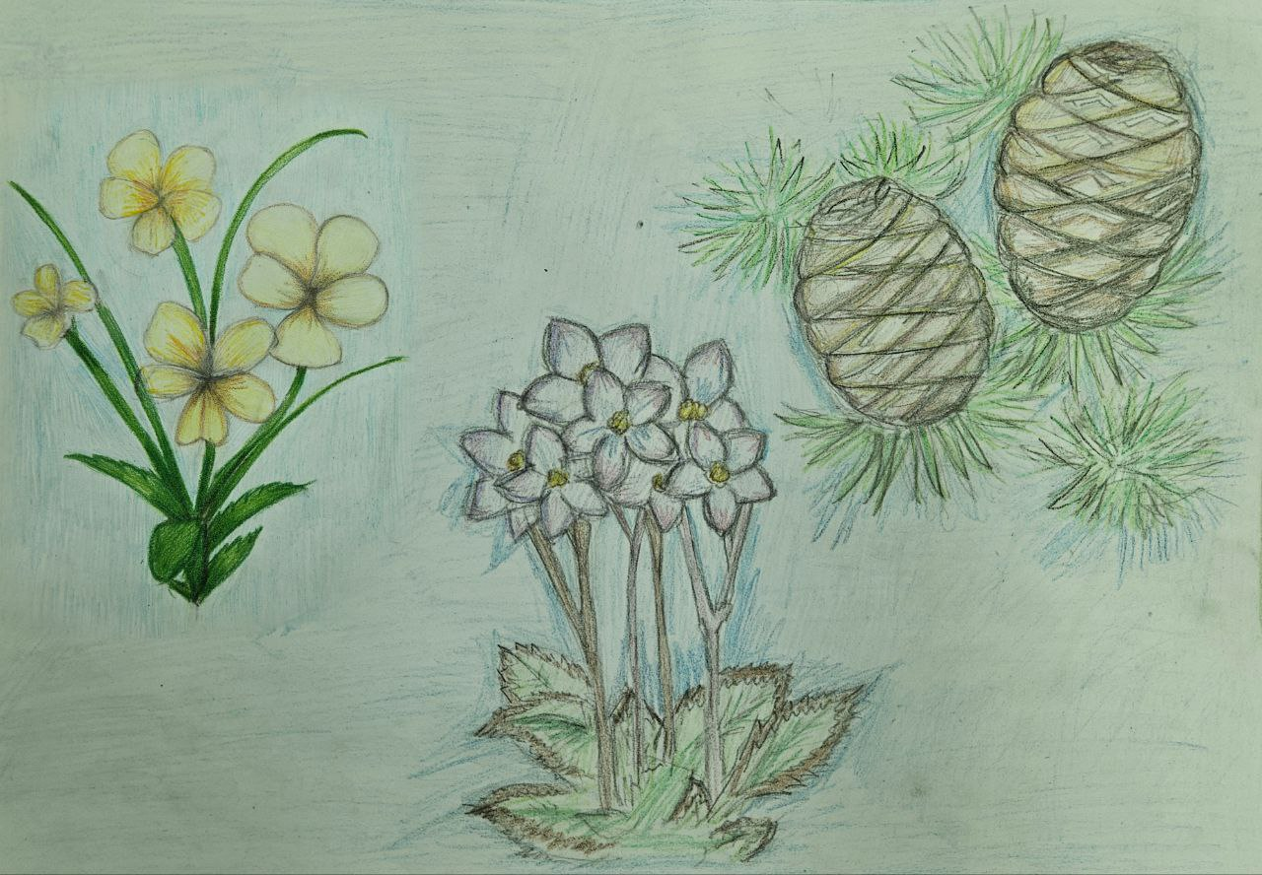
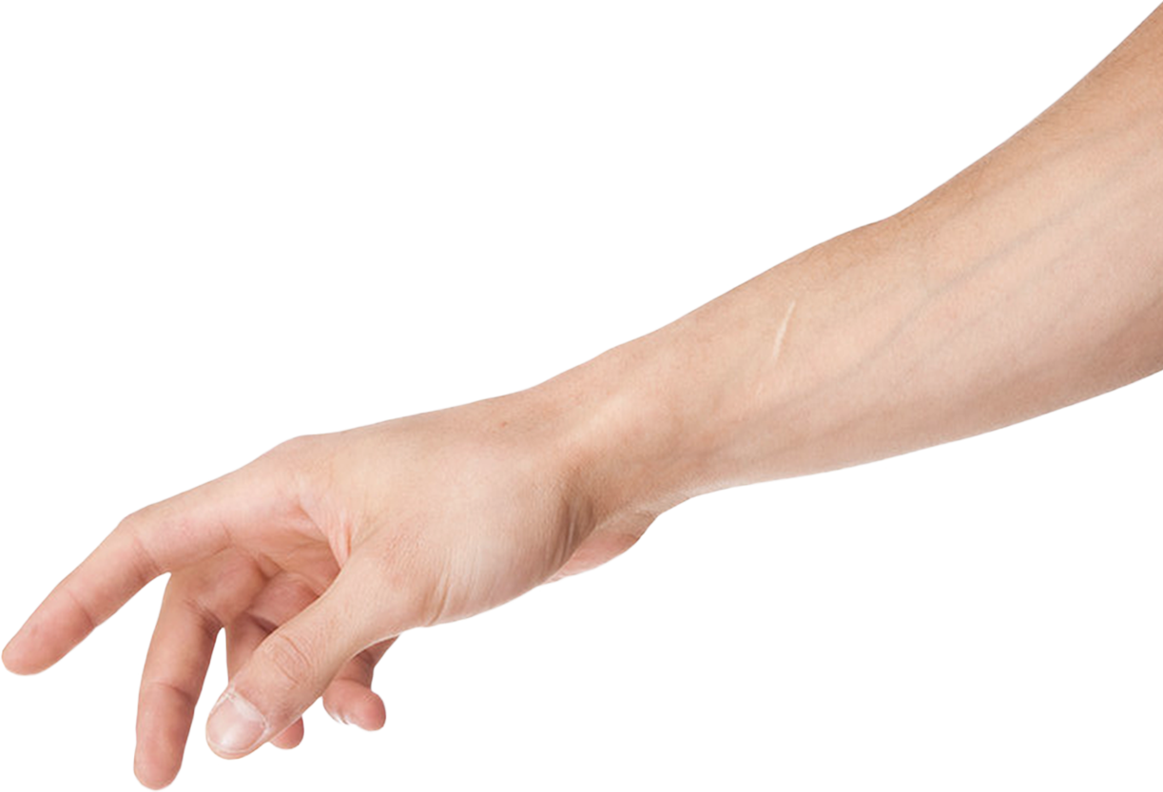
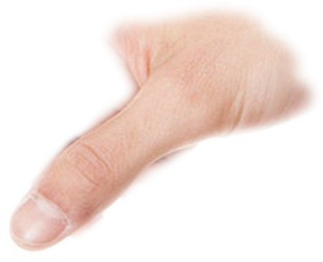

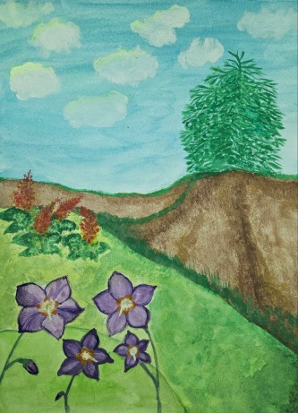

Автор рисунка: Вукайлович Мария, 7 класс
А теперь давай проверим, хорошо ли ты всё запомнила. Разгадай загадки:
В камнях укрылась, как в своем доме,
Зелёный наряд в её хрупкой короне.
Воды лишь немного — и вновь расцветёт,
Цветок, что упрямо к жизни идёт.
Васильева Мария, 8 класс
Скромна и красива, средь горных высот,
Лишь там, где тишина, цветок этот живёт.
Жёлтым пламенем скалы горят,
Но найти её — словно ценный клад.
Стоит гигант, величав и суров,
Под звёздами тянет он ветви до снов.
Крепка его шуба, в ней хвоя живёт,
А имя с горы далёкой несёт.
Это будет легко!

Slide 11


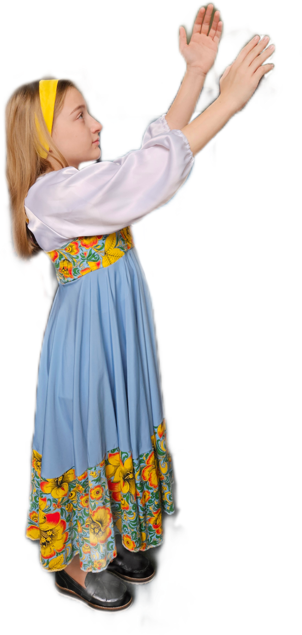
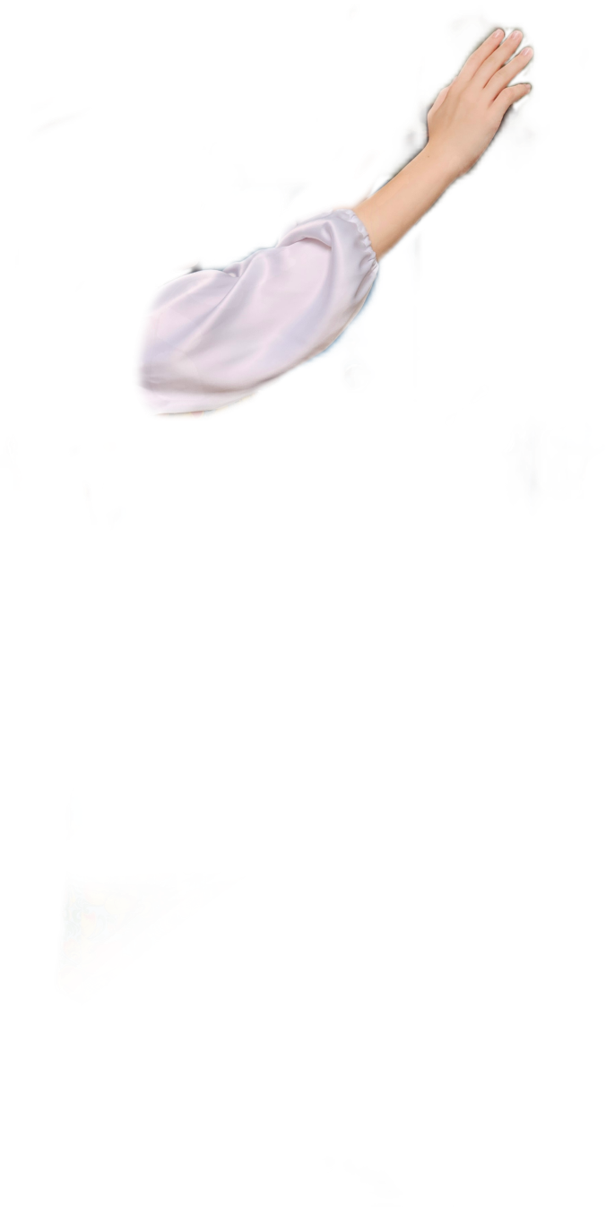
Автор рисунка: Вукайлович Мария, 7 класс
Я знаю! Правильные ответы: рамонда Наталии, фиалка Копаоницкая и кедр атласский!
Васильева Мария, 8 класс
Молодец! За отличные результаты ты получаешь сертификат на «5» по биологии и памятную открытку с природой Сербии.
Спасибо за интересный рассказ. Теперь я знаю, какие уникальные растения можно встретить в Сербии, и смогу поделиться своими знаниями с друзьями!

Slide 12
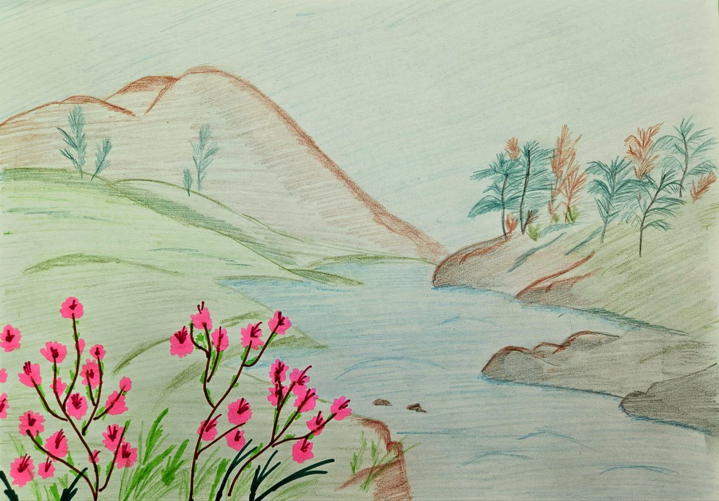






Источники
Автор рисунка: Селютин Никита, 7 класс
1. Кедр атласский — Википедия
https://ru.m.wikipedia.org/wiki/%D0%9A%D0%B5%D0%B4%D1%80_%D0%B0%D1%82%D0%BB%D0%B0%D1%81%D1%81%D0%BA%D0%B8%D0%B9.
2. Kopaonička ljubičica: Jedinstveno blago srpske prirode | Kompas
https://kompasinfo.rs/kopaonicka-ljubicica-jedinstveno-blago-srpske-prirode/?script=lat.
3. RTS:: Zanimljivosti :: Natalijina ramonda, cvet feniks koji podseća na iskušenja i hrabrost vojnika u Velikom ratu
https://www.rts.rs/lat/magazin/Zanimljivosti/5015994/natalijina-ramonda-cvet-feniks-koji-podseca-na-iskusenja-i-hrabrost-vojnika-u-velikom-ratu.html.
4. Натальина рамонда – сербский символ окончания Первой мировой войны
https://ruserbia.com/culture/history/natalina-ramonda-serbskij-simvol-okonchanija-pervoj-mirovoj-vojny/.
5. Личная коллекция фотографий учащегося 10 класса школы при Посольстве России в Сербии Ивана Тодоровича.
Тодорович Иван, 10 класс
Тодорович Иван, 10 класс
Тодорович Иван, 10 класс
Тодорович Иван, 10 класс
Тодорович Иван, 10 класс
Тодорович Иван, 10 класс

